Slide 1
Temporada de Lluvias 2021
Lunes 20 de septiembre de 2021– 09:00 horas

Slide 2
Luego de recibir la información de INSIVUMEH con la proyección para los próximos meses en relación a las lluvias, la SE-CONRED trasladó la actualización de los escenarios previstos para los próximos meses.
Análisis de los pronósticos hechos por INSIVUMEH
El Sistema CONRED desarrolla diferentes acciones por la temporada de lluvias 2021.
Sistema de Información Geográfica SE-CONRED realizó el mapeo

Slide 3
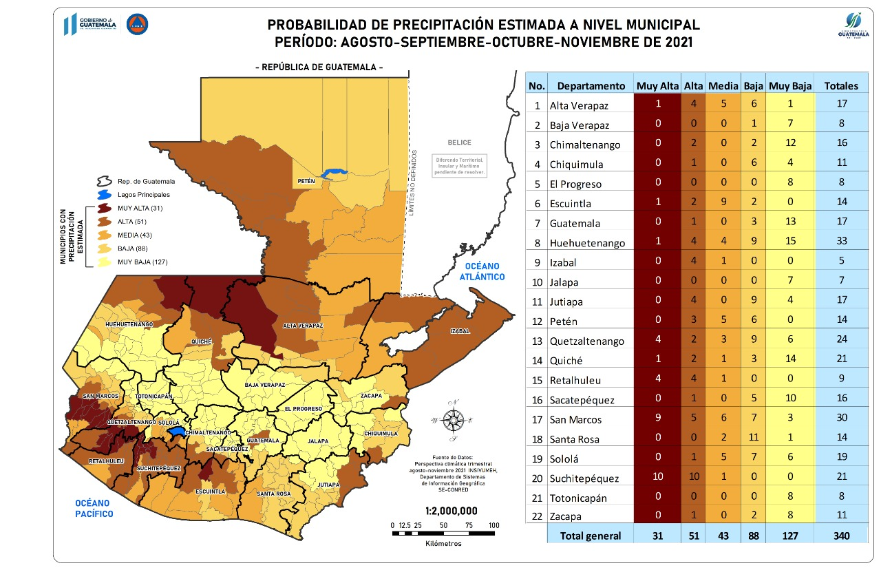

Slide 4
Se entregó esta actualización a las 22 autoridades departamentales y también a 82 alcaldes municipales para los monitoreos respectivos en sus sectores.

Slide 5
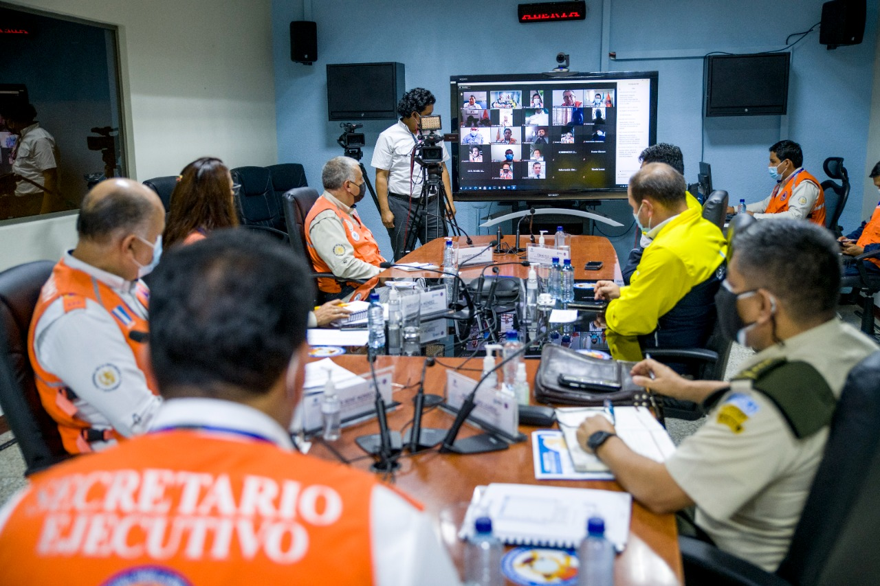
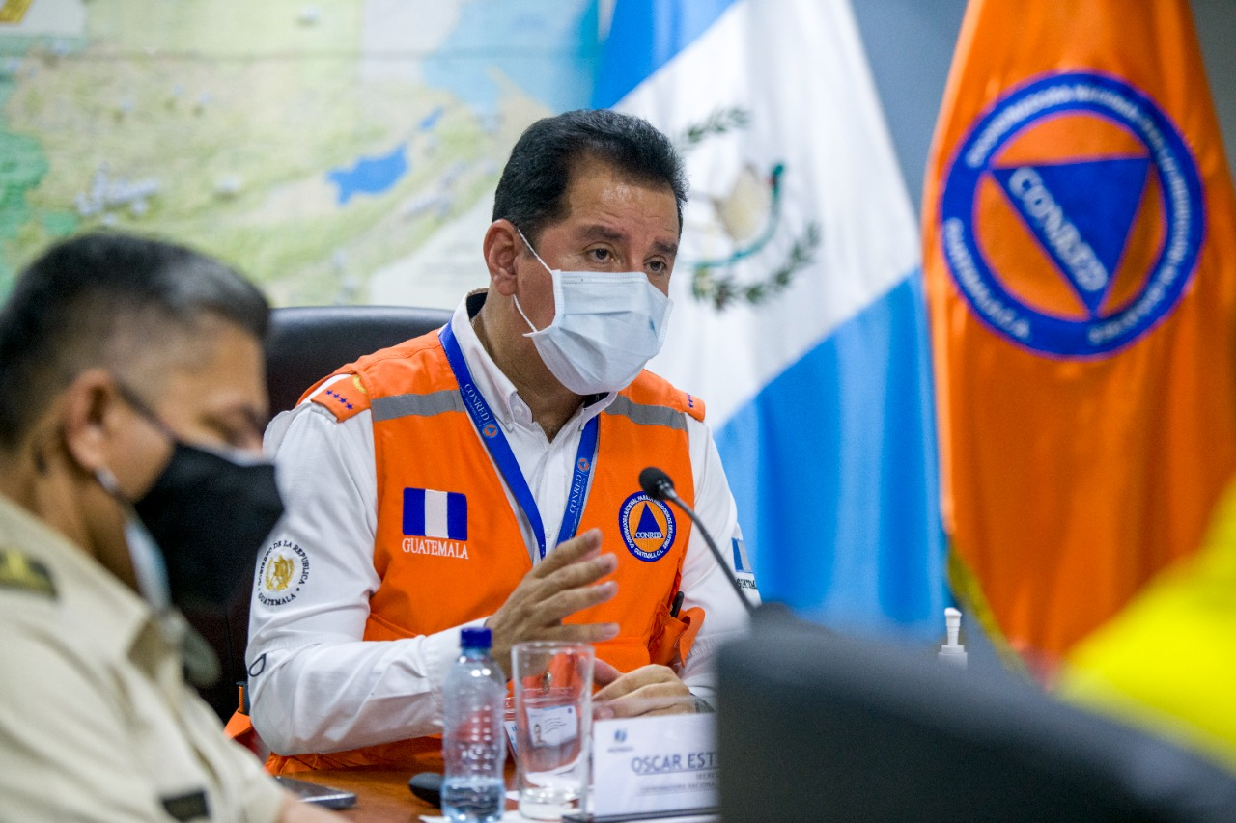
El Sistema CONRED continúa accionando bajo el Protocolo por Temporada de Lluvias 2021, mismo que se socializó con las autoridades territoriales.

Slide 6


https://conred.gob.gt/documentos/DCS_20210505_9_PROTOCOLO%20LLUVIAS.pdf

Slide 7
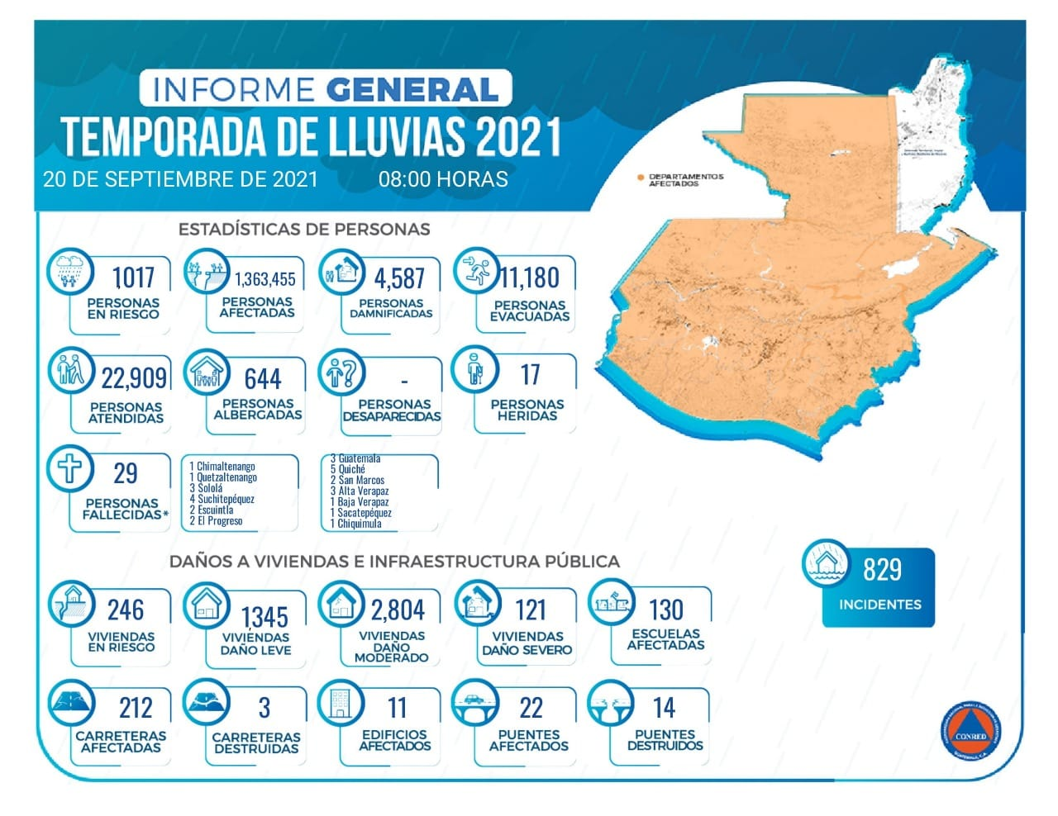
Departamentos con mayor registro de incidentes:
Guatemala
Alta Verapaz
Suchitepéquez
Huehuetenango
Zacapa
Quiché

Slide 8
Desde el establecimiento de la temporada a la fecha este es el consolidado de incidentes:
Tipo de incidente | Cantidad
Inundaciones | 231
Otro | 160
Derrumbe | 111
Deslizamiento | 101
Fuertes vientos | 77
Colapso estructural | 69
Hundimiento | 44
Flujo de lodo | 13
Prevención | 12
Azolvamiento | 11

Slide 9
La época lluviosa inició en mayo del presente año, por mes los incidentes que el Sistema CONRED ha brindado respuesta son:
Mes | Incidentes | Personas afectadas
Abril | 30 | 13,323
Mayo | 104 | 107,076
Junio | 216 | 448,660
Julio | 79 | 119,648
Agosto | 244 | 417,272
Total | 673 | 1,105,979
Mes | Incidentes | Personas afectadas
Septiembre* | 156 | 257,476
Junio y Agosto han sido los meses que más incidentes registrados en la temporada
*Datos actualizados al 20 de septiembre de 2021 – 07:00 h.

Slide 10
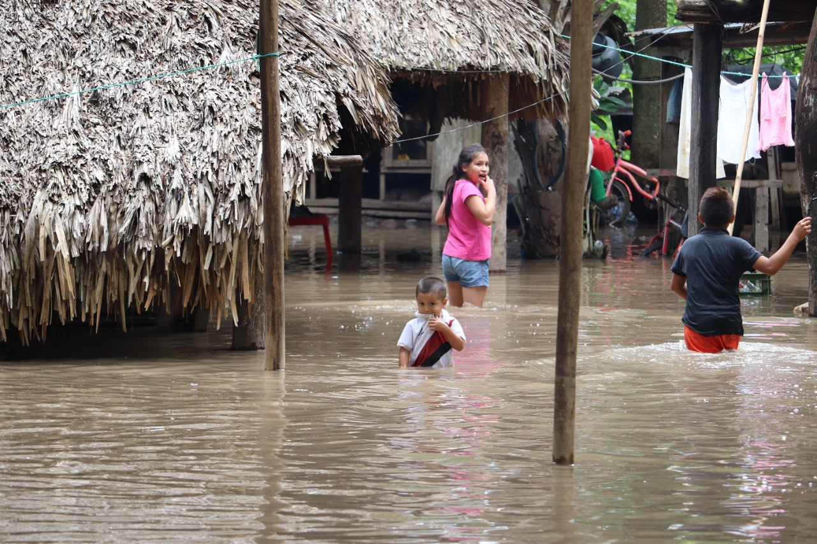
Durante el mes de septiembre el departamento de Santa Rosa es donde más incidentes se ha dado respuesta, como las inundaciones en Taxisco y Chiquimulilla

Slide 11
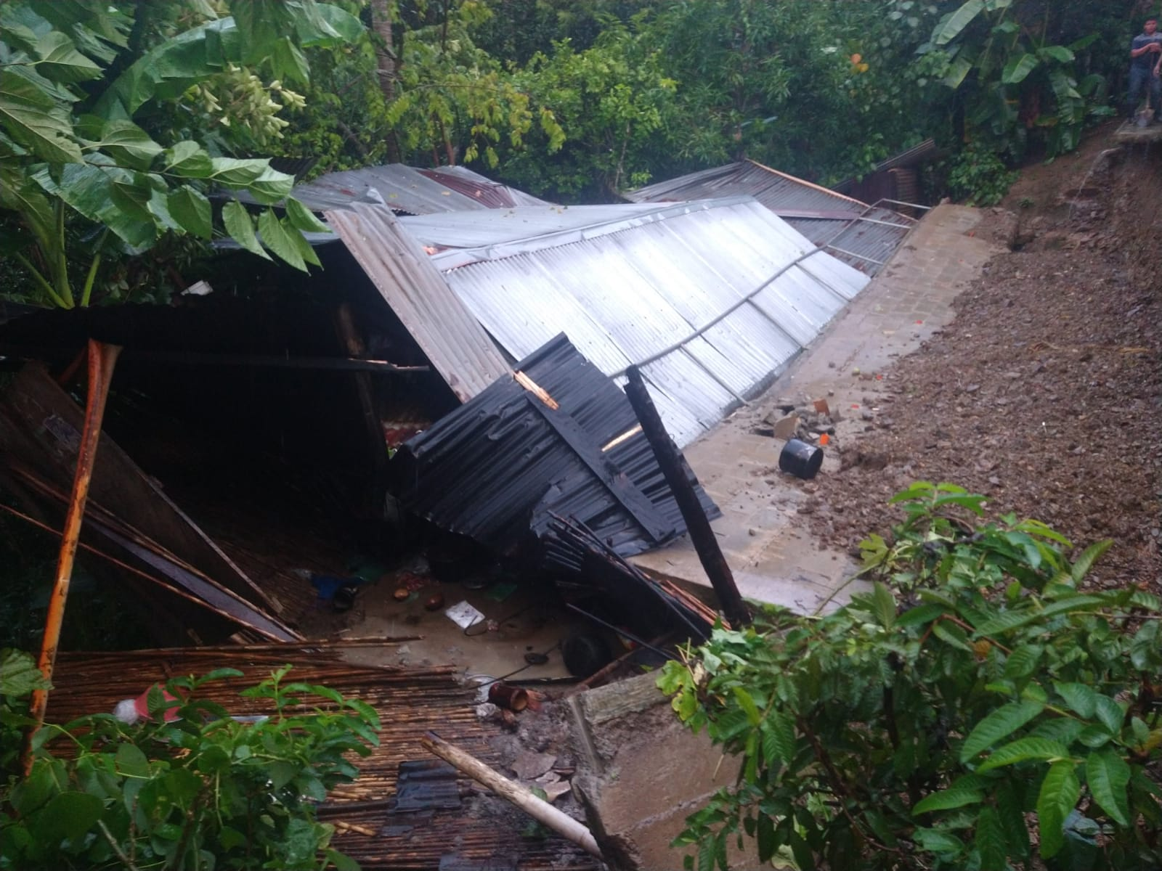
En Alta Verapaz se han registrado derrumbes, inundaciones e incidentes por fuertes vientos.

Slide 12
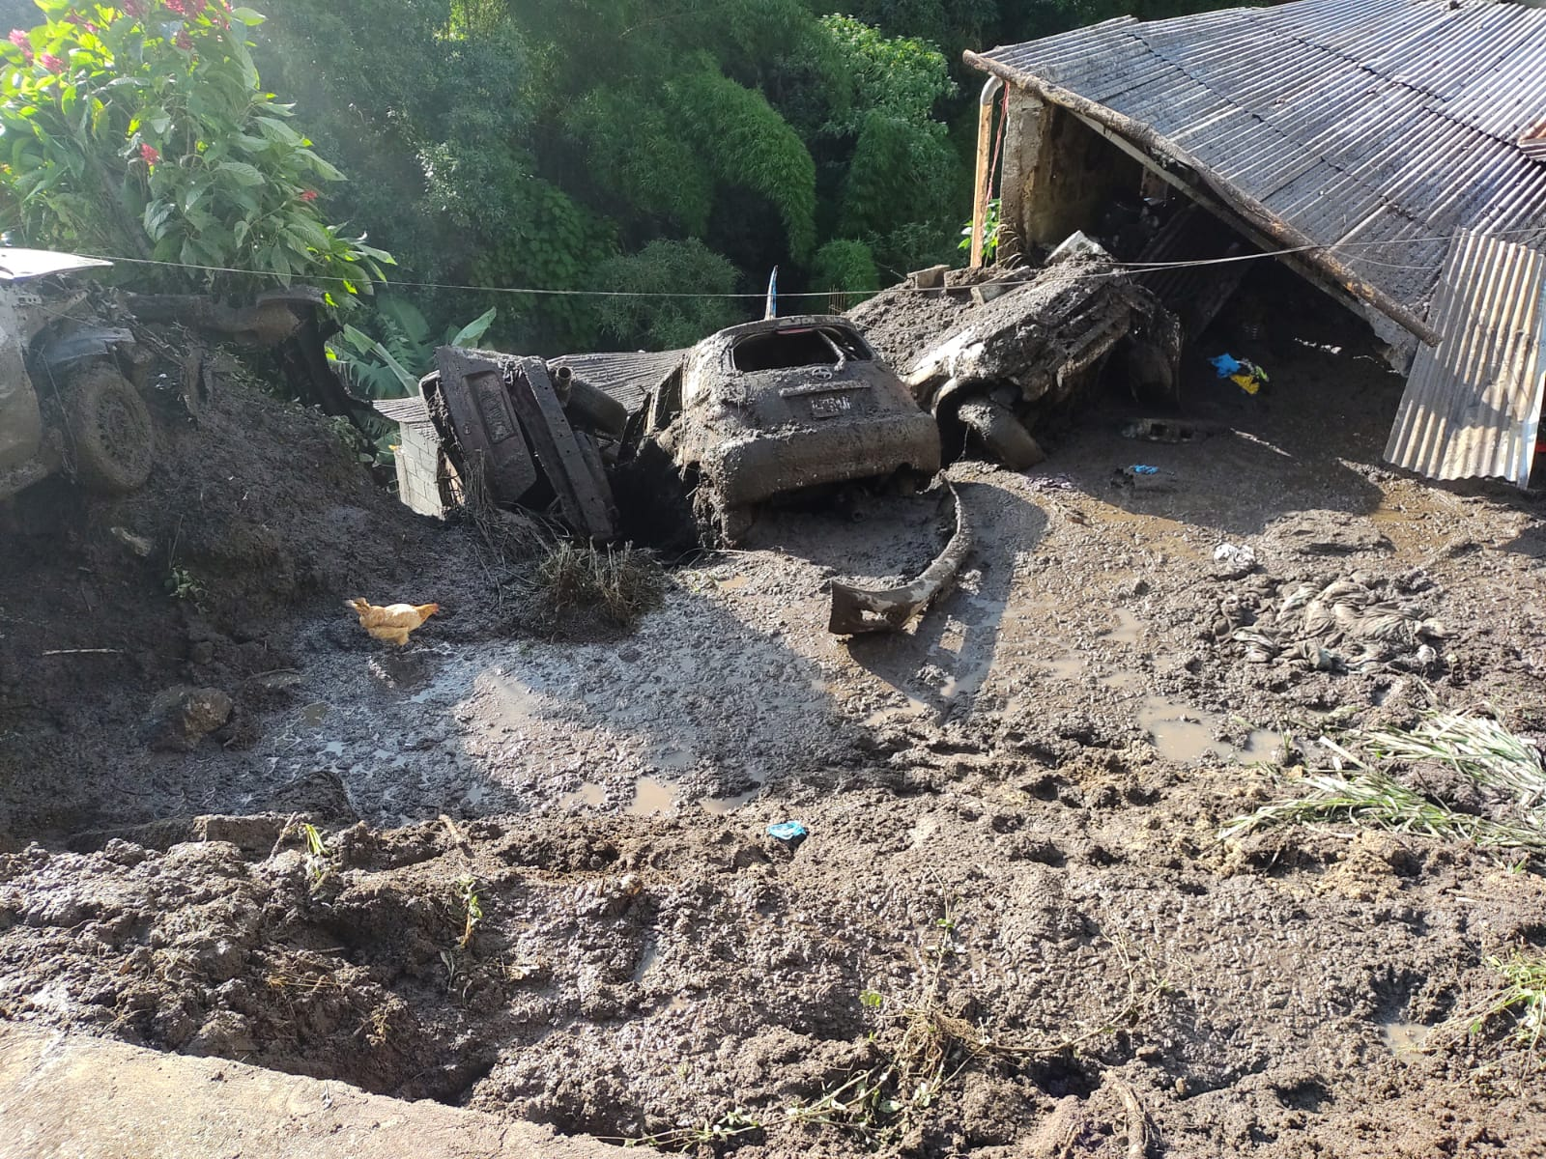
Guatemala es el tercer departamento con mayor afectación en septiembre

Slide 13


